Slide 1
PHP
编程
PHP7

Slide 2

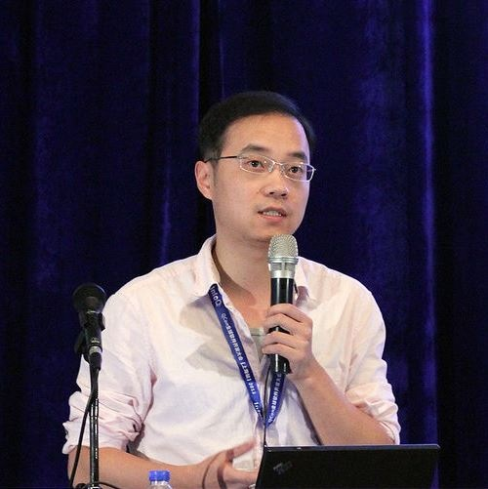
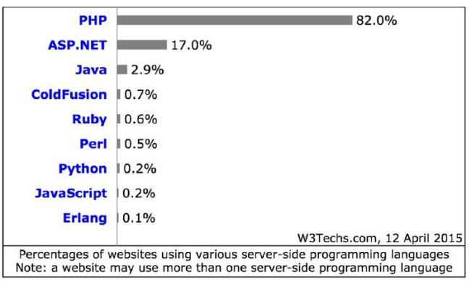
引子
82%的Web站点有使用PHP作为开发语言
注：一个web站点可以会使用多种语言作为它的开发语言
2004年7月13日，PHP5.0发布
2015年6月11日，正式公开发布PHP7第一版的alpha版本
2016年01月06日，PHP 7.0.2 正式版发布
2017年02月17日，PHP 7.1.2发布
Rasmus Lerdorf
惠新宸
Notes:
PHP于1994年由Rasmus Lerdorf（1958）创建 personal home page
1983惠新宸 百度yaf 新浪微博Vegetable BirdPHP开发组核心成员

Slide 3
为啥没有php6?
早在2005年的时候，PHP社区发起了PHP6的项目，这个项目旨在为 PHP提供完全内置的unicode的支持,但由于种种困难，该项目最终于2010年取消
PHP5.x 版本中大量的功能已经在得以实现。这里面最重要的就是OOP方面的提升。这也帮助PHP实现了从面向过程到面向对象编程的跨越
后来鸟哥加入到了PHP核心开发项目，鸟哥发起了PHP解释引擎重构的项目，叫做PHPNG,很快鸟哥的项目组取得了非凡的成就，获得了PHP开发社区的的认可，合并到了PHP的主干，也就是我们现在说的PHP7版本
版本跳跃在开源软件和商业软件里面也经常见
windows 9 在哪?

Slide 4
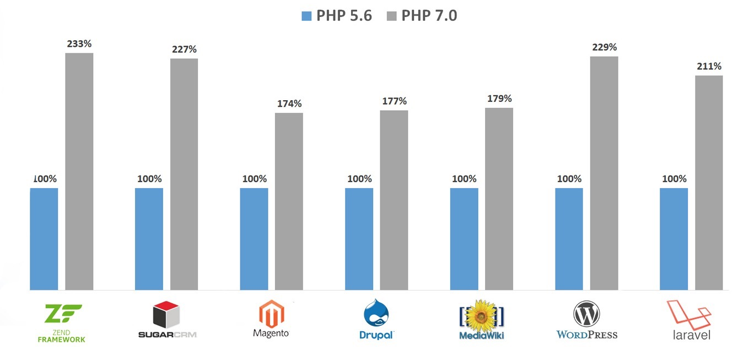
PHP7高性能原因
PHP7使用新的 Zend Engine 3.0, 比PHP5.6性能提高两倍， 降低了 50％ 的内存消耗。 它可以服务于更多的并发用户，无需任何额外的硬件
PHP7减少了内存分配次数，更多的使用栈内存，缓存数组hash值，使用大块连续内存代替小块碎片内存

Slide 5
让 PHP7 达到最高性能的几个建议1
启用Zend Opcache
OPcache 通过将 PHP 脚本预编译的字节码存储到共享内存中来提升 PHP 的性能， 存储预编译字节码的好处就是 省去了每次加载和解析 PHP 脚本的开销
在php.ini配置文件中加入
zend_extension=opcache.so
opcache.enable=1
opcache.enable_cli=1"
使用新的编译器，推荐GCC 4.8以上
使用新一点的编译器, 推荐GCC 4.8以上, 因为只有GCC 4.8以上PHP才会开启Global Register for opline and execute_data支持, 这个会带来5%左右的性能提升

Slide 6
让 PHP7 达到最高性能的几个建议2
开启HugePages(大内存页)
HugePages是Linux内核的一个特性,使用hugepage可以用更大的内存页来取代传统的4K页面，使得管理虚拟地址数变少，加快了从虚拟地址到物理地址的映射以及通过摒弃内存页面的换入换出以提高内存的整体性能
sysctl vm.nr_hugepages=512
然后在php.ini中加入opcache.huge_code_pages=1
开启Opcache File Cache
在php.ini中加入opcache.file_cache=/tmp
可以让Opcache把opcode缓存缓存到外部文件中，对于一些脚本，会有很明显的性能提升

Slide 7
PHP7新增特性
新增加了标量类型声明
新增加了函数的返回类型声明
新增了空接合操作符
新增加了结合比较运算符
新增加匿名类
致命错误，现在改成抛出异常
全面一致的64位支持
......

Slide 8
标量类型声明
标量类型声明有两种选择方式
强制方式- 强制性是默认模式，不需要指定，会自动强制转换类型
严格方式 - 严格模式有明确的暗示
declare(strict_types=1);
要在文档最开始声明
以下类型可以用来作为类型声明：
字符串(string), 整数 (int), 浮点数 (float), 以及布尔值 (bool)。它们扩充了PHP5中引入的其他类型：类名，接口，数组和 回调类型
//强制模式
function sum(int ... $ints) {
return array_sum($ints);
}
var_dump(sum(2, '3', 4.1)); //9
//严格模式
declare(strict_types=1);
function sum(int ... $ints) {
return array_sum($ints);
}
var_dump(sum(2, '3', 4.1)); //报致命错误
使用 ... 运算符定义变长参数函数
(PHP 5 >= 5.6.0, PHP 7)

Slide 9
返回类型声明
返回类型声明指定的一个函数返回值的类型
以下类型可以用来作为返回类型声明：
int、float、bool、string、interface、array、callable
//例1：有效的返回类型
declare(strict_types = 1);
function returnIntValue(int $value): int {
return $value+10;
}
var_dump(returnIntValue(5)); //15
//例2：无效的返回类型
declare(strict_types = 1); //严格模式
function returnIntValue(int $value): int {
return $value+10.1;
}
var_dump(returnIntValue(5)); //报致命错误

Slide 10
Null合并运算符
空合并运算符(??)已被引入。它被用来代替三元运算并与 isset()函数功能结合一起使用
如果它存在并且它不是空的，空合并运算符返回它的第一个操作数;否则返回第二个操作数
$username = isset($_GET['username']) ? $_GET['username'] : 'not passed';
var_dump($username);
$username = $_GET['username'] ?? $_POST['username'] ?? 'not passed';
var_dump($username);
$username = $_GET['username'] ?? 'not passed';
var_dump($username);

Slide 11
飞船操作符
飞船操作符<=>是用于比较两个表达式。当第一个表达式比第二个表达式分别小于，等于或大于它返回-1，0或1。
//整数比较
var_dump( 1 <=> 1); //0
var_dump( 1 <=> 2); //-1
var_dump( 2 <=> 1); //1
//字符串比较
var_dump( "a" <=> "a"); //0
var_dump( "a" <=> "b"); //-1
var_dump( "b" <=> "a"); //1

Slide 12
常量数组
数组常量现在可以使用 define() 函数定义。 在PHP5.6，它们只能使用 const 关键字定义
//PHP5.6
const animals = ['dog', 'cat','bird'];
var_dump(animals[1]); //cat
//PHP7
define('animals', ['dog', 'cat','bird']);
var_dump(animals[1]); //cat

Slide 13
整数除法函数
PHP7引入了intdiv()的新函数，它执行操作数的整数除法并返回结果为 int 类型
$value1 = 13.6/3;
$value2 = floor(13.6/3);
$value3 = intdiv(13,3);
var_dump($value1);
var_dump($value2);
var_dump($value3);

Slide 14
匿名类
匿名类现在可以使用 new class 来定义。匿名类可以使用来代替完整的类定义
class Dog{
public $name;
}
class Person{
public static function playWithDog(Dog $dog){
echo 'play with a dog named '.$dog->name;
}
}
Person::playWithDog(new Class extends Dog{ public $name='XiaoHei'; });

Slide 15
use批量声明
单次使用 use 语句可以用来从同一个命名空间导入类，函数和常量(而不用多次使用 use 语句)
//PHP7之前
use yhit\ClassA;
use yhit\ClassB;
use yhit\ClassC;
//PHP7
use yhit\{ClassA,ClassB,ClassC};

Slide 16
错误处理
PHP 7 改变了大多数错误的报告方式。不同于 PHP 5 的传统错误报告机制，现在大多数错误被作为 Error 异常抛出。
这种 Error 异常可以像普通异常一样被 try / catch 块所捕获。
Error 类并不是从 Exception 类 扩展出来的，所以用 catch (Exception $e) { ... } 这样的代码是捕获不 到 Error 的。你可以用 catch (Error $e) { ... } 这样的代码
try {
// 求余数运算，除数为 0，抛出异常
$value = 10 % 0;
//语法异常
prt($value);
} catch (Error $e) {
echo $e->getMessage();
}

Slide 17
PHP7弃用的功能
PHP4风格的构造函数
静态调用非静态方法
password_hash() - salt 选项
capture_session_meta SSL上下文选项
移除了一些老的不在支持的SAPI（服务器端应用编程端口）和扩展
//PHP4风格的构造函数
class A {
function A() {
print('error');
}
}
new A;
//静态调用非静态方法
class B {
function b() {
print('Non-static call');
}
}
B::b();

